Slide 1
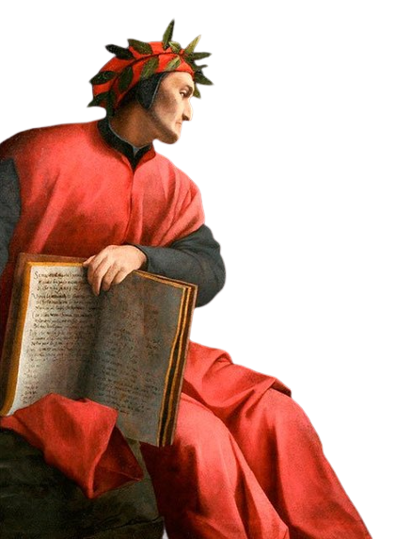
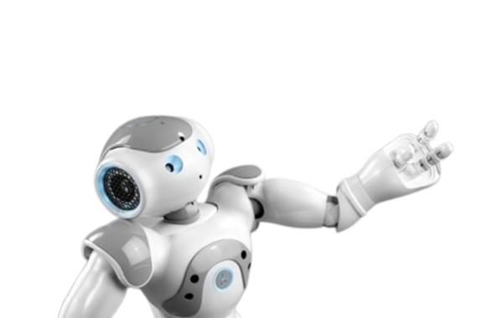
Uma(no)idea2.0
2

Slide 2
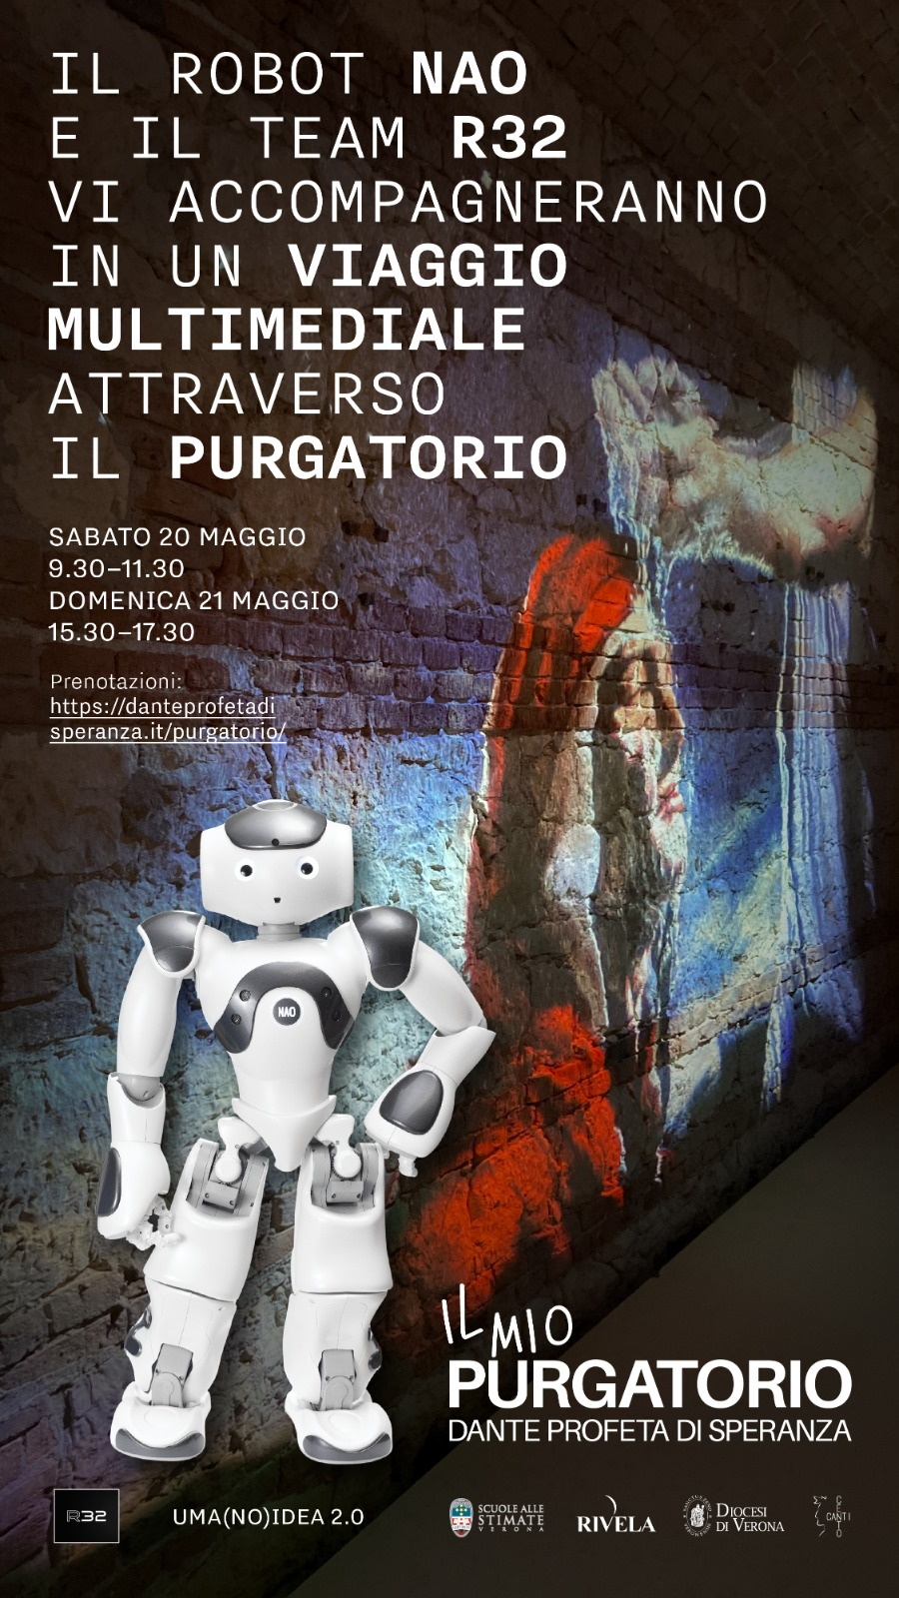

Il progetto ”Uma(no)idea2.0” è stato per rendere accessibile la mostra a più persone possibili.
Collaborazione con Rivela.
Infatti Uma(no)idea sarà elemento caratterizzante della mostra a Castel San Pietro, sulle colline Veronesi il 20 e 21 Maggio.
Le opere sono legate da un unico filo conduttore: Il Purgatorio di Dante.

Slide 3
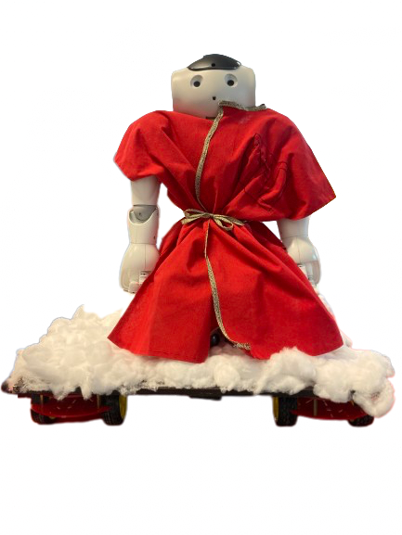
I visitatori tramite un applicazione da noi creata, potrannorichiamare la NaoCar in due modi:
Dalla schermata principale.
inquadrano l’opera e questa viene riconosciuta attraverso la realtà aumentata. L’applicazione comunica alla NAOCar di recarsi verso l’opera da descrivere. A questo punto è possibile ascoltarne la descrizione (fornita dal NAO) e visualizzarne il testo, disegni e la traduzione in linguaggio dei segni su uno schermo.
Al termine della descrizione è possibile porre a NAO dei quiz riguardanti l’opera ai quali lui stesso fornirà delle risposte.

Slide 4
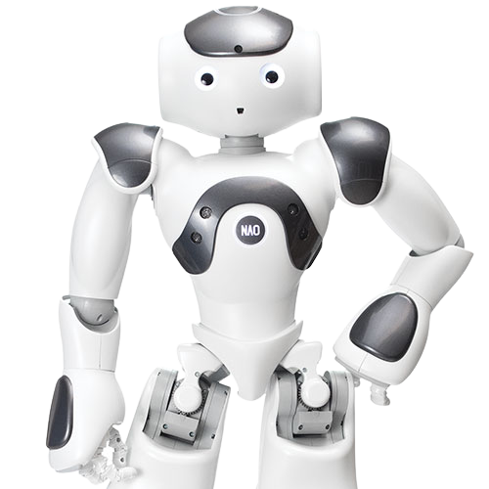
Persone ipovedenti: Spiegazione descritta a voce alta da NAO e tavola braille.
• Non udenti: Proiezione della descrizione esposta da NAO su uno schermo con affianco il corrispettivo video di traduzione in linguaggio dei segni.
• DSA: Utilizzo del carattere Arial nel testo proiettato
• Disturbi della Spettro Autistico: Parole chiave evidenziate per cogliere I concetti più importanti.
• Disabilità motorie: Tour virtuale 3D della mostra.
• Bambini: Quiz con risposta fornita da NAO per rendere la mostra più dinamica.

Slide 5
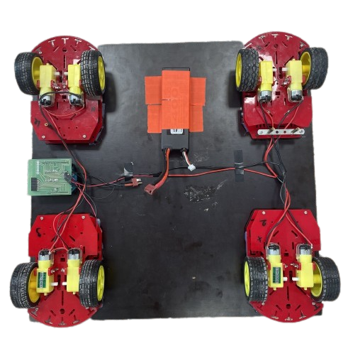
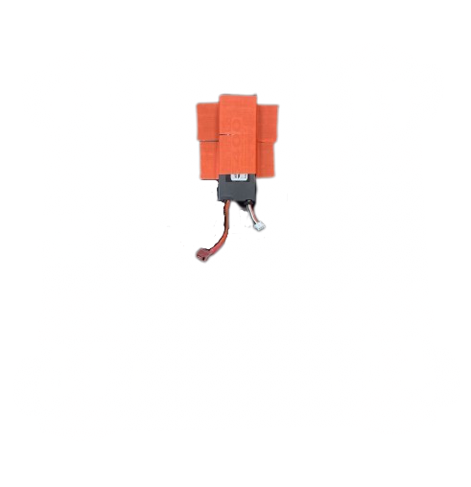
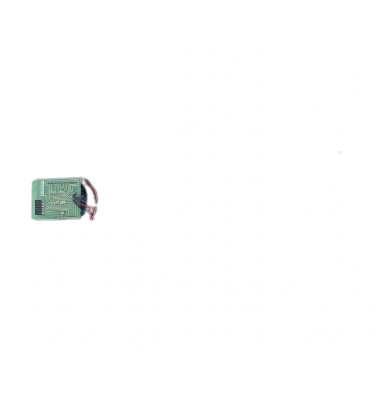
NaoCar2.0
Quattro motori fissati ad una base contrallati dall’Arduino.

Slide 6
Arduino connesso alla WI-FI Shield con la quale comunica col server.

Slide 7
Batteria collegata ai motori e all’arduino

Slide 8
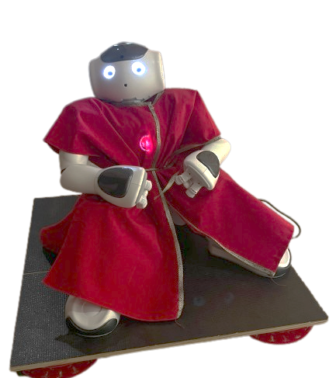
NAO: un robot umanoide programmabile con diversi linguaggi di programmazione (python).

Slide 9
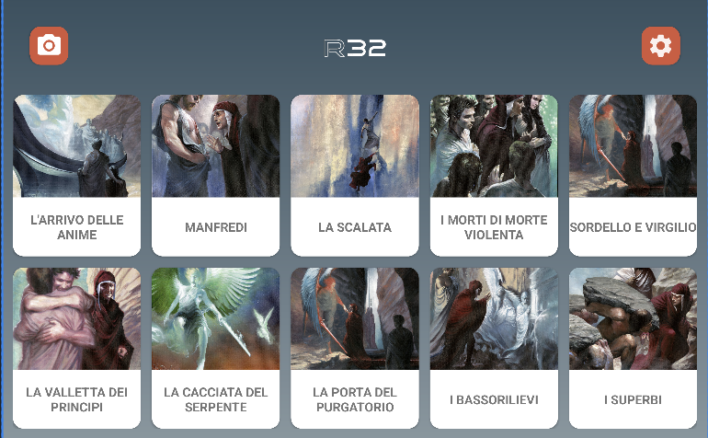
Applicazione
Applicazione scritta in Java.
10 opere selezionbili
Riconoscimento tramite realtà aumentata.

Slide 10
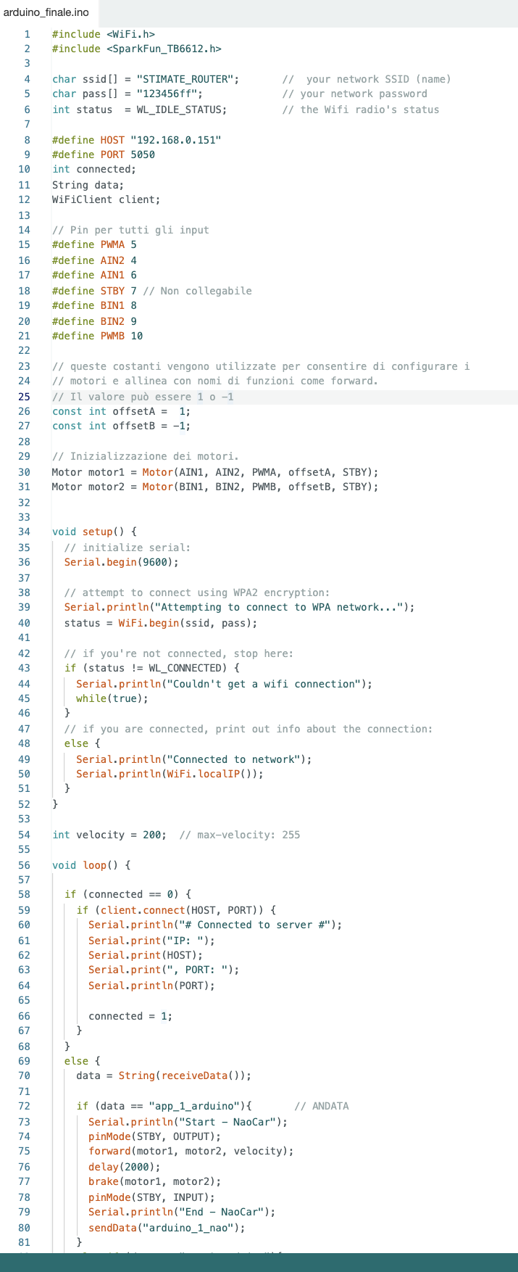
Utilizzate le librerie SparkFun e WiFi.h

Slide 14
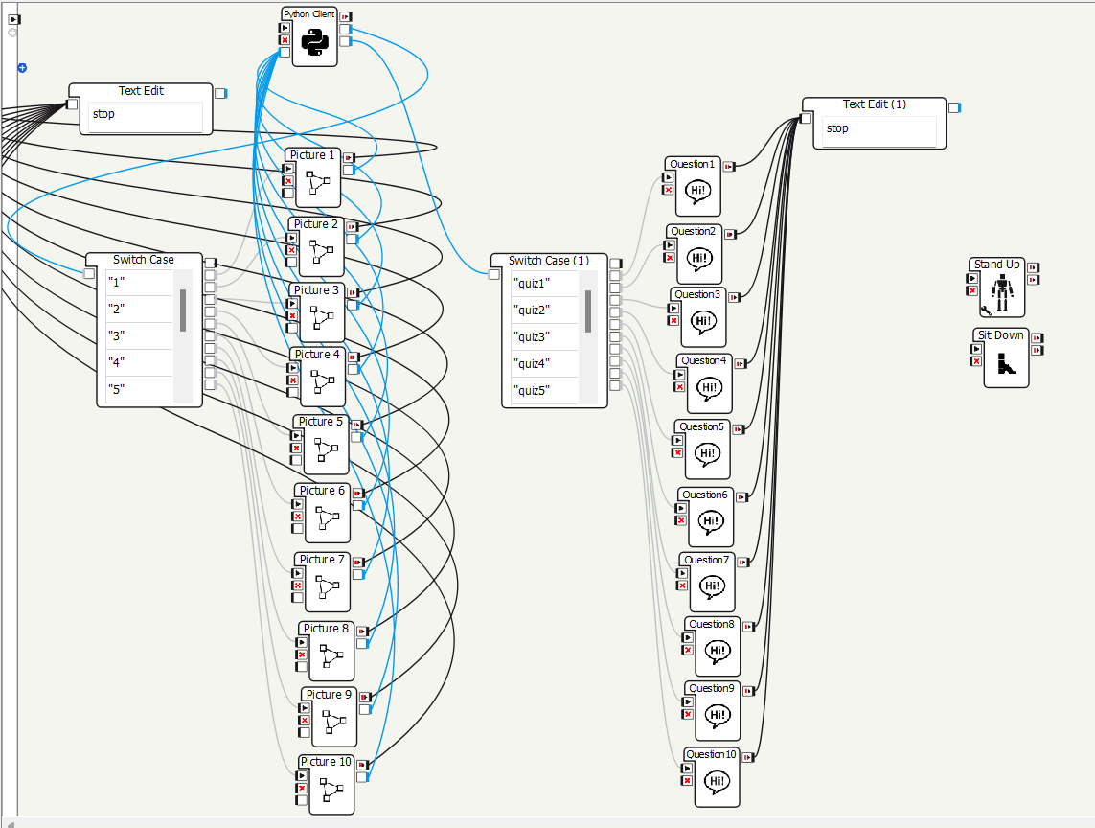

Slide 15
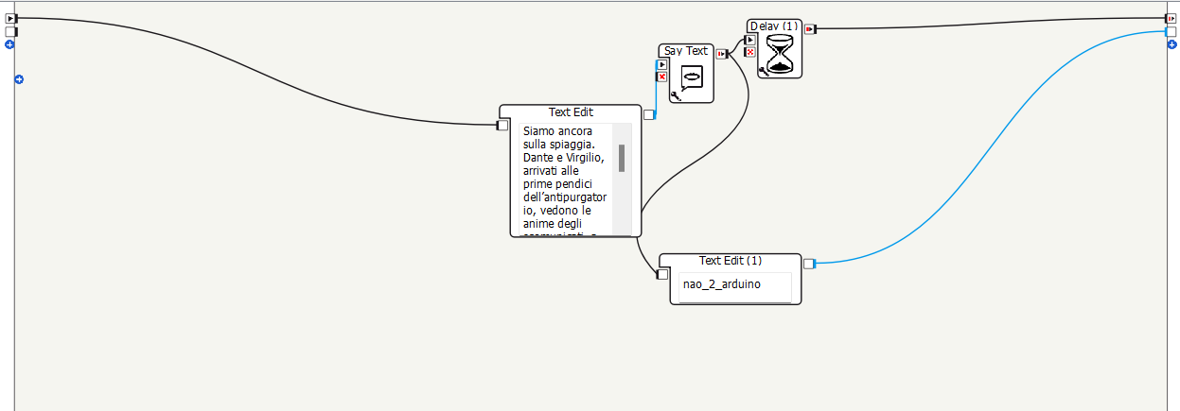
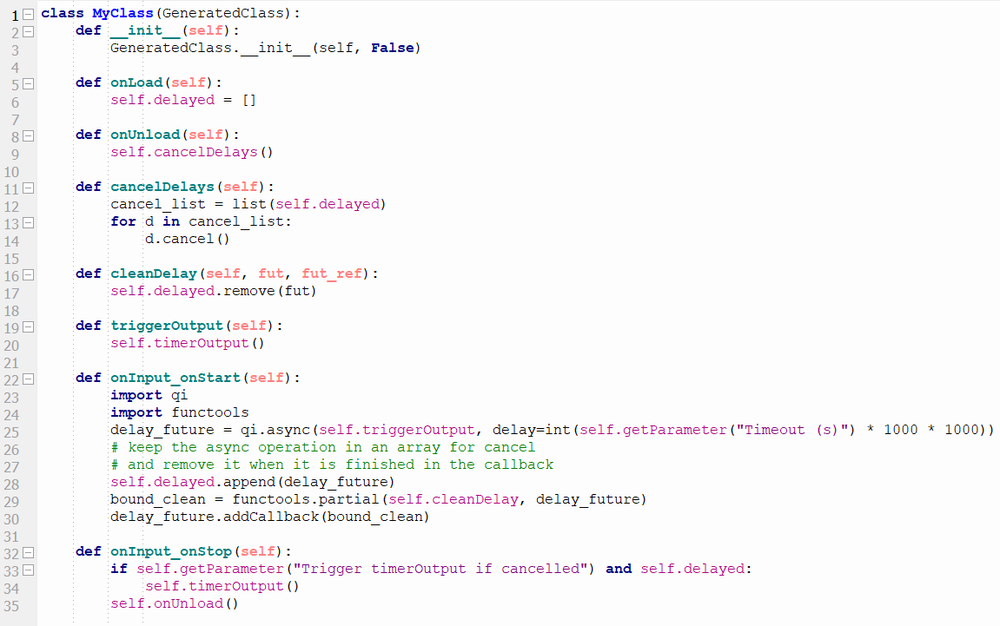
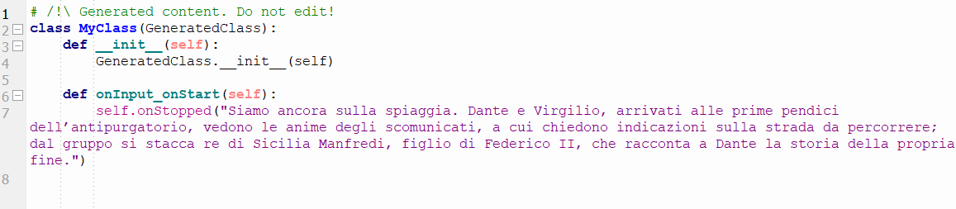
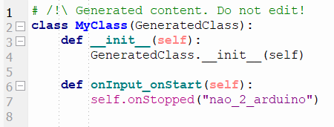


Slide 17
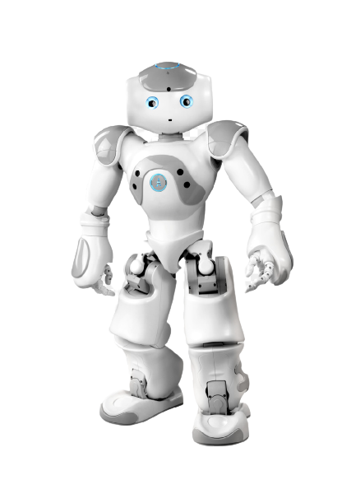
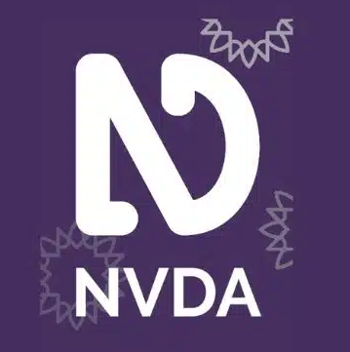
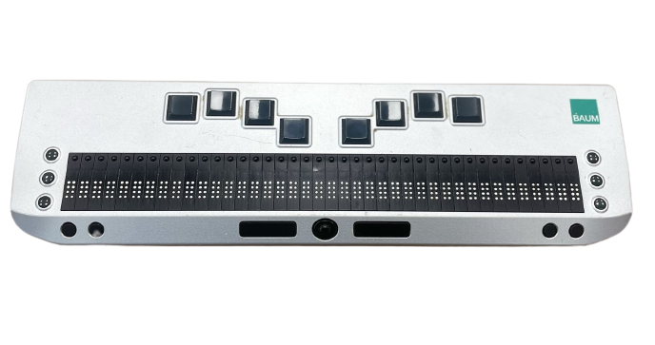
Braille
I messaggi inviati dal Nao tradotti attraverso il programma NVDA in Braille per essere poi trasmessi alla tavola braille.

Slide 18
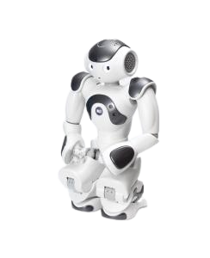
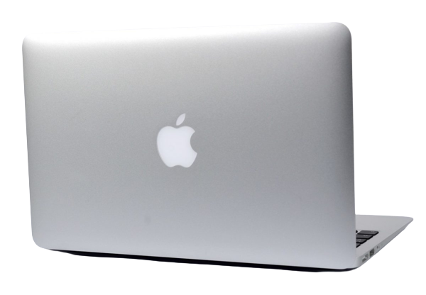
Server
Comunicazione Server TCP/IP su Socket
Wifi-shield
Mandante_numeropera_ricevente

Slide 19
https://r32.altervista.org/about.html

